Slide 1

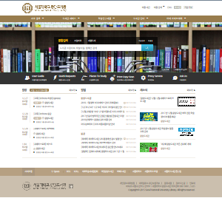
2020년 03월 20일 금요일 15시 30분
어플리케이션 구현 사 례 연 구 - 프로젝트명
자바기반 하이브리드 앱 개발자 양성과정 전일환

Slide 2
INDEX
계획
주제 및 목적
개발환경 (개발리소스)
작업분할 구조도 (WBS)
작업일정
분석 및 설계
5. 요구사항 분석
6. 유스케이스 다이어그램(Usecase Diagram)
7. 순차다이어그램 (Sequence Diagram)
8. 기능정의서
9. DB설계(ERD)
10. Project source Explorer
구현 및 테스트
11. UI 시연 및 핵심 기능
12. 차후 개발 내용

Slide 3
1. 주제 및 목적
본 시스템은 단일 카테고리의 상품(차)를 판매하는 사이트로써 관리자 페이지와 사용자 페이지를 사용할 수 있는 시스템이다.
이용자
이용자는 비회원과 회원으로 구분하고 회원은 네 단계로 등급을 설정하고 기능과 서비스를 차등 제공한다. 이용자가 이용할 수 있는 기능은 기본적으로 물품 검색과 물품 구매가 있다.
최고 관리자를 기본으로 두고, 최고 관리자를 통해서 관리자 계정 등록, 삭제 모듈을 진행할 수 있으며 기본 관리자는 상품 업데이트와 메인페이지와 고객센터 관리 기능을 수행한다.
Notes:
기존에 운용되고 있는 공공도서관 및 대학도서관 웹 페이지 및 도서관 관리 시스템인 KOLAS를 참조

Slide 4
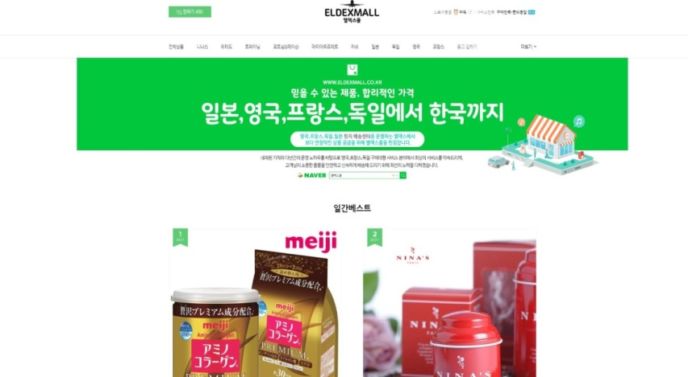
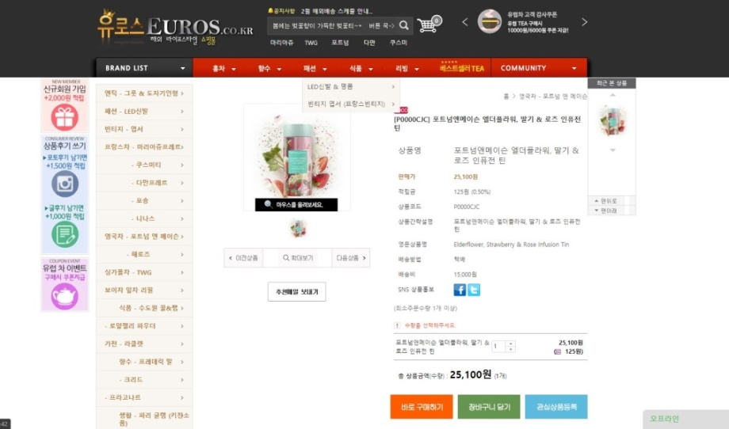
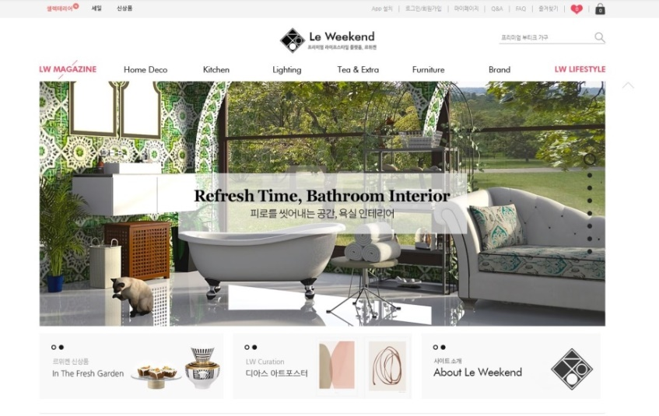
1. 주제 및 목적
1.2 참조
시중에 판매되고 있는 차 브랜드를 모아 놓은 사이트와 홍차를 생활잡화로 취급하여 판매하는 사이트를 참조하였다.
프 로 젝 트 명
(부 연 설 명)
Notes:
기존에 운용되고 있는 공공도서관 및 대학도서관 웹 페이지 및 도서관 관리 시스템인 KOLAS를 참조

Slide 5
2. 개발환경
(Resources)
OS
Windows 10 Pro
WAS
Apache Tomcat 9.0.30
DBMS
Oracle XE 11g
Language
Java Platform 8, JSP & Servlet
Model
MVC model (model 2)
WEB
HTML5, CSS/CSS3, JavaScript
Tool
Eclipse IDE for Enterprise Java Developers, eXERD (E-R Modeling Tool)
Open
Source
JavaScript jquery-3.4.1, jquery-ui-1.12.1, cos-26Dec2008

Slide 6
3. 작업분할구조도
(사용자 모드 측 WBS)
LBS*
로그인/
로그아웃
사용자
관리자
리뷰
게시판
질문
게시판
회원
관리
장바구니
상품검색
리뷰
게시판
정보
조회
회원가입
회원수정
회원탈퇴
물건삭제
수량변경
즉시구매
일반검색
상세
검색
글작성
글수정
글삭제
글보기
글작성
글수정
글삭제
글보기
구매내역
구매취소

Slide 7
3. 작업분할구조도
(관리자 모드 측 WBS)
LAS*
로그인/
로그아웃
사용자
관리자
관리자관리
회원
관리
물품관리
공지사항
통계
관리자등록
관리자삭제
회원
검색
회원
등급
회원
목록
물품검색
물품목록
물품등록
글작성
글수정
글삭제
글보기
물품통계
월별
판매
물품수정
물품삭제
이벤트
등록/삭제

Slide 8
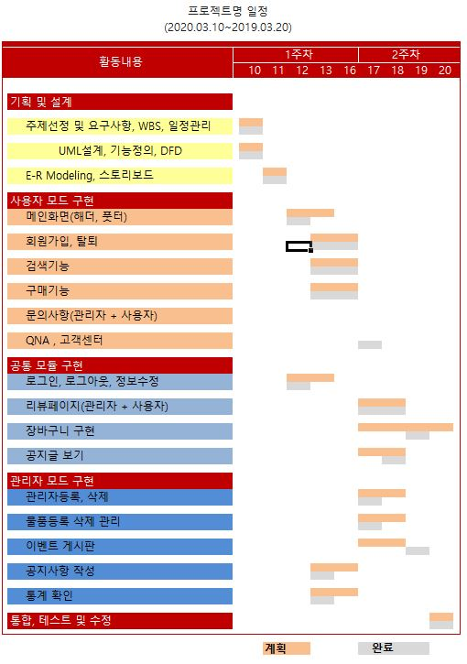
4. Gantt Chart를 이용한 일정관리

Slide 9
5. 요구사항 분석
이용자 권한
블랙회원
비회원
준회원
정회원
가입기간+금액
VIP(VVIP)
회원가입
금액비례
물품구매
물품검색
후기 작성
∙ 등급별 혜택적용
∙ 매달 제공되는 혜택
관리자
∙ 회원관리
∙ 물품관리
∙ 관리자 관리
∙ 게시판 관리
∙ 통계현황
▷ 용어정리
이용자 : 사이트에 방문하는 모든 사람들
관리자 : 관리자 권한이 부여된 이용자
비회원 : 시스템 내에서 회원가입절차를 거치지 않고 시스템을 이용하는 사람들
회 원 : 시스템 내에서 회원가입을 진행하고 사이트를 이용하는 사람들

Slide 10
5. 요구사항분석
회원
회원가입과 로그인을 마친 회원은 홈페이지 내에서 물품 구입 기능을 수행할 수 있다.
웹페이지를 통해 가입한 회원은 기본적으로 일반 등급을 획득하며, 누적 금액과 맴버십 가입 기간에 따라서 자동으로 높은 등급으로 변경된다.
검색은 물품검색, 브랜드 검색등 키워드 검색과 입점된 특정 브랜드를 선택해서 목록을 출력하는 선택 검색 기능이 있다.
장바구니는 일반 등급 이상의 회원부터 사용가능 하며 장바구니를 통해서 여러 물건을 주문할 수 있다.
일반 이상 등급의 회원은 모든 게시판을 이용할 수 있다. 문의 게시판의 답글 기능은 관리자 계정을 통해서만 작성할 수 있다.
회원 정보 수정, 회원탈퇴 등의 기능은 아이디를 제외한 모든 정보를 수정할 수 있다.
일반 등급 이상의 회원은 주문 금액의 일정 금액을 할인 받는다.
주문 상세 페이지를 통해서 주문취소 기능을 이용할 수 있다.

Slide 11
5. 요구사항분석
관리자
ADMIN계정을 통해 관리자 계정 생성 및 삭제를 할 수 있다.
관리자모드에서는 물품 등록/수정/삭제, 회원 목록 관리/단체 메일전송 등의 회원관리와 상품 리뷰와 고객문의 게시판을 관리할 수 있다.
관리자는 공지사항을 게시할 수 있으며 게시된 공지사항을 이벤트 처리할 수 있다.
관리자모드에서 당월 판매된 품목과 금액을 확인할 수 있으며 사용자 별 누적금액등을 확인할 수 있다.

Slide 12
6. 유스케이스 다이어그램
(usecase diagram)
회원가입
관리자등록
물품검색
관리자삭제
nonmember
<<include>
물품목록
<<extend>>
물품상세보기
글작성,수정,삭제, 답변
연락처상세
로그인
비번찾기
리뷰게시판
user
<<extend>>
문의게시판
member
글작성,수정,삭제, 답변
<<include>>
물품관리
admin
(manager)
회원탈퇴
<<extend>>
<<extend>>
회원관리
마이페이지
정보수정
물품통계
<<extend>>
통계
<<include>
<<include>
구매 기록
구매 취소
공지사항
<<extend>
장바구니목록
이벤트등록
<<extend>
물품구매

Slide 13
7. 순차 다이어그램
(user mode sequence diagram)
방문이용자
가입
로그인/아웃
물품검색
장바구니
물품구매
고객센터
마이페이지
리뷰게시판
1. 회원정보입력
1.1 id중복체크
2. 회원정보확인
3. 로그인
4. 회원정보확인승인
5. 물품검색
6. 물품정보확인
7. 장바구니 등록
8. 장바구니 삭제
9. 물품 구매
10. 구매 내역 확인
11. 자주하는 질문
10. 문의 게시판 이용
12. 주문내역, 내정보 등 조회
12. 주문내역, 정보수정, 회원탈퇴 등
13. 글 작성 / 답글 달기/ 댓글 달기 / 조회 / 삭제
14. 게시판 확인

Slide 14
7. 순차 다이어그램
(admin mode sequence diagram)
관리자
(매니저)
로그인/아웃
물품관리
공지사항
회원관리
통계
1. 로그인
2. 관리자승인
3. 물품 등록/삭제/수정
4. 물품 등록/삭제/수정 확인
5. 공지사항 작성 / 수정 / 조회 / 삭제 이벤트 등록
6. 공지사항 목록 확인
7.회원 정보 조회
8. 회원 목록 확인
9. 남은 재고 확인/ 판매량 조회
10. 통계 결과 확인

Slide 15
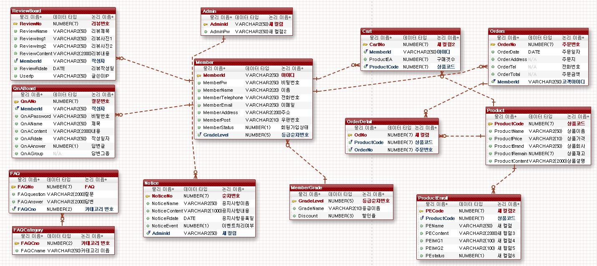
8. DB 설계 (ERD)

Slide 16
8. 기능정의서
대분류 | 중분류 | 소분류 | 설명
비회원 | 회원관련 | 로그인 | 이용자(회원), 관리자(MD)
 |  | 회원가입 | 웹페이지이용을 위한 회원가입
 | 물품검색 |  | 입력한 값에 근접한 상품목록을 출력
관리자 | 관리자 관리 | 관리자등록 | 새로운 관리자 id를 추가 등록
 |  | 관리자삭제 | 퇴사한 관리자 id를 삭제한다
 | 회원관리 | 회원검색 | 회원아이디를 입력받아 정보
 |  | 등급별 출력 | 가입된 회원들의 등급별 목록 출력
 | 공지사항 | 공지사항작성 | 공지사항 게시판에 글을 등록
 |  | 공지사항삭제 | 공지사항 게시판의 글을 삭제
 | 물품관리 | 물품목록 | 등록된 물품 목록 출력
 |  | 물품등록 | 새로운 물품 정보를 등록
 |  | 정보조회 | 목록에서 선택한 물품의 상세정보
 |  | 정보수정 | 단일 물품의 상세정보를 수정
 |  | 물품삭제 | DB에서 물품 정보 삭제
 | 배너 수정 | 슬라이드추가 | 공지사항 게시판 글 추가
 |  | 슬라이드삭제 | 공지사항 게시판 글 수정
 |  | 메인상품추가 | 메인 페이지에 상품을 등록
 |  | 메인상품삭제 | 메인 페이지에 상품을 삭제
 | 통계 | 월간판매 | 월간 판매수치를 출력
 |  | 이달의회원 | 월간 구매가 가장 많은 순서로 회원 출력
대분류 | 중분류 | 소분류 | 설명
회원 | 회원관리 | 회원수정 | 가입한 회원의 정보 수정
 |  | 회원탈퇴 | 가입된 회원의 정보 삭제처리
 | 장바구니 | 목록삭제 | 장바구니 목록에서 선택한 상품 삭제
 |  | 즉시주문 | 장바구니에 담긴 물품 구매
 |  | 갯수수정 | 장바구니에 담긴 물품의 개수 수정
 | 물품검색 | 일반검색 | 브랜드, 이름, 특징등을 검색
 | 후기 게시판 | 글목록 | 1페이지에 10개글만 페이징 기법으로 출력
 |  | 글작성 | 자유게시판 글 추가
 |  | 글수정 | 자유게시판 글 수정
 |  | 글삭제 | 자유게시판 글 삭제
 |  | 글보기 | 자유게시판 글 상세보기
 |  | 답변달기 | 답변글 작성하기
 | 고객센터 게시판 | QNA | 도서이미지를 파일첨부 가능하게 작성
 |  | 1대1문의 | 파일첨부 게시판 수정
 |  | 답변달기 | 답변글 달기(답변글은 들여쓰기)
 |  | 한줄평달기 | 한줄평 댓글달기

Slide 17
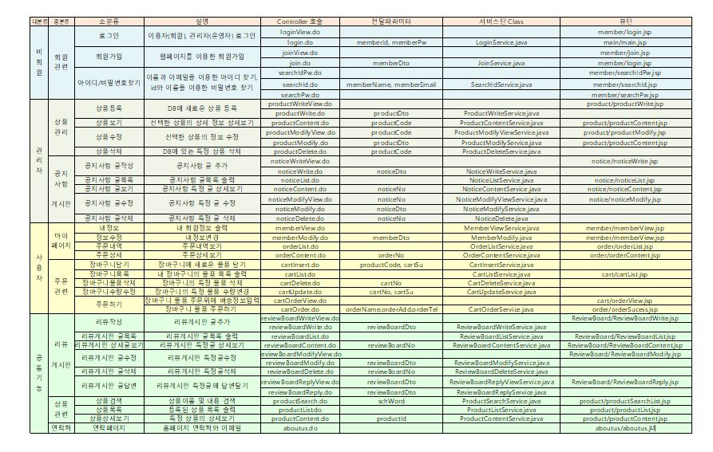
8. 기능정의서 및 설계

Slide 18
경청해 주셔서
고맙습니다
^{NBS*}

